Slide 1
Afg‘oniston va Pokiston o‘rtasida chegara to‘qnashuvi (12-oktabr, 2025)
Afg‘oniston 58 nafar pokistonlik askar o‘ldirilganini, 25 ta harbiy postni egallaganini bildirdi.
Pokiston esa 23 askar halok bo‘lganini, 19 ta afg‘on postini qayta nazoratga olganini ma’lum qildi.
To‘qnashuvlar Afg‘oniston hududiga qilingan hujumlarga “javob zarbasi” sifatida boshlangan.
Chegara punktlari (Torkham va Chaman) yopilgan, minglab afg‘on qochqinlar yo‘lda qolgan.
Har ikki tomon bir-birini terrorchilarni panoh berishda ayblamoqda.
Tushkunlik ortidan Saudiya Arabistoni va Qatar tinchlikka chaqirdi, Hindiston esa Kobuldagi elchixonasini qayta ochishini e’lon qildi.
Vaziyat mintaqaviy beqarorlik xavfini kuchaytirmoqda.

Slide 2
Kelib chiqish sabablari
Terrorchilik faoliyati: Pokiston hukumati Afg‘oniston hududida Tehrik-i-Taliban Pakistan (TTP) jangarilari joylashganini da’vo qilmoqda.
Afg‘onistonning javob zarbasi: Kobul rasmiylariga ko‘ra, Pokiston avvalroq Afg‘onistonning sharqiy viloyatlariga va hatto Kobulga havo hujumlari uyushtirgan.
Chegaraning noaniqligi: “Durand chizig‘i” deb ataluvchi chegara hududi (taxminan 2 600 km) bo‘ylab tarixan ziddiyatli hudud hisoblanadi.
Ichki siyosiy bosim: Har ikki mamlakatda iqtisodiy inqiroz va siyosiy beqarorlik kuchaygani sabab hukumatlar tashqi mojarolar orqali ichki e’tiborni burishga urinmoqda.

Slide 3
Oqibatlari
58 nafar pokistonlik va o‘nlab afg‘on askarlar halok bo‘ldi.
Torkham va Chaman chegara postlari yopildi, bu savdo va gumanitar oqimni to‘xtatdi.
Minglab afg‘on qochqinlar Pokistonda tiqilib qolgan.
Hindiston – Afg‘oniston yaqinlashuvi va Saudiya – Pokiston mudofaa ittifoqi tufayli geosiyosiy raqobat kuchaygan.
Xalqaro tashkilotlar (BMT, Qatar, Saudiya Arabistoni) keskinlikni kamaytirishga chaqirdi.

Slide 4
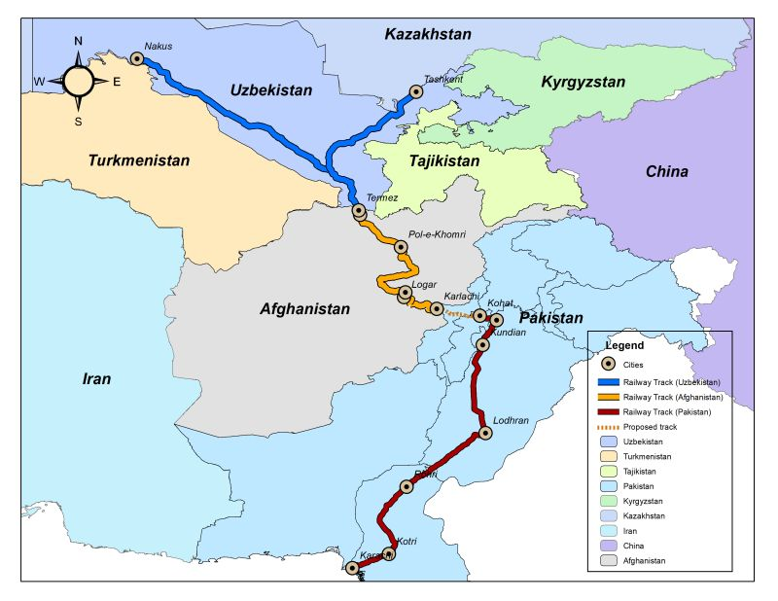
Markaziy Osiyo va O‘zbekiston uchun ta’siri
Xavfsizlik xavfi: TTP, “Islomiy davlat – Xuroson” (ISKP) kabi guruhlar faollashsa, Afg‘oniston shimoli orqali Markaziy Osiyoga kirish xavfi ortadi.
Qochqinlar oqimi: Mojaro cho‘zilsa, Afg‘on qochqinlari yana shimolga, jumladan O‘zbekistonga yo‘nalishi mumkin.
Savdo yo‘llariga ta’sir: Pokiston orqali o‘tuvchi O‘zbekiston–Afg‘oniston–Pokiston transport yo‘lagi (UAP) loyihasi xavf ostida qolmoqda.
Energetika va tranzit loyihalari: Mintaqadagi noaniqlik TAPI gaz quvuri va CASA-1000 elektr liniyasi kabi loyihalarni sekinlashtirishi mumkin.
Diplomatik faollik: O‘zbekiston Afg‘oniston bilan muloqotni davom ettirib, tinchlik va tranzit barqarorligini saqlash tarafdori bo‘lib qolmoqda.

